Slide 1
برامج تحرير الفيديو
المملكة العربية السعودية
وزارة التعليم العالي
جامعة الملك سعود ــ كلية التربية
قسم المناهج وطرق التدريس
:: إعداد ::
فهد بن محمد الوهابي
:: إشراف ::
د.رياض بن عبدالرحمن الحسن
الفصل الدراسي الأول
1435 ــــــــ 1436 هـ
مقرر ( 575 نهج ) تصميم وتطوير البرامج التعليمية

Slide 2
 تعريف تحرير الفيديو( المونتاج ) :
هو فن ترتيب المشاهد واللقطات المصورة وتنسيقها ضمن تتابع زمني مدروس،
بحيث تتحول إلى رسالة مترابطة ،جذابة، محددة المعنى.
والمونتاج كلمة فرنسية Montage يقابلها باللغة الإنجليزية كلمة Editing
و باللغة العربية كلمة تحرير أو توليف .

Slide 3
ونستطيع اختصار عملية تحرير الفيديو في
ترتيب
إضافة
إخراج

Slide 4
أنواع البرامج المستخدمة في تحرير الفيديو :
برامج التحرير الأساسية
برامج الخدع السينمائية
1
2

Slide 5
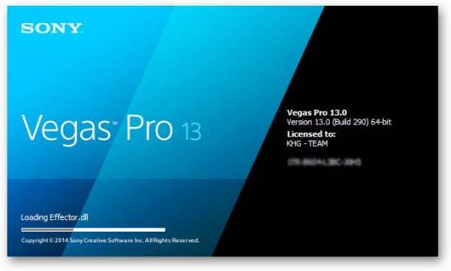
 برامج التحرير الأساسية :
هي البرامج التي تستخدم في دمج و قص وترتيب وإضافة المؤثرات البسيطة
للمشاهد . ومن أمثلة هذه البرامج :
وهو الذي سأقوم بشرحه

Slide 6
 برامج الخدع السينمائية :
و هذه النوعية من البرامج لا تستطيع أن تعرض فيديو مدته أكثر من ساعة واحدة إذ أنه مخصص فقط ليعمل : خدع سينمائية ،دعايات، بنرات متحركة، مقدمات تلفزيونية و نهاية لفلم أو فواصل إعلانية .
ومن أمثلة هذه البرامج :

Slide 7
 برامج مساعده :
من المشاكل التي تواجه مستخدمي برامج تحرير الفيديو كتابة النصوص باللغة العربية حيث تحتاج إلى برامج وسيطة لذلك
ومن أشهرها برنامج :
خصائص ومميزات برنامج تدوين :
يساعد على الكتابة باللغة العربية للبرامج التي لا تدعم الكتابة باللغة العربية .
يقوم بالنسخ التلقائي عند تحويل النص .
البرنامج يحول النص متعدد الأسطر إلى سطر واحد .
البرنامج صغير الحجم ومجاني .
لايحتاج إلى خطوط خاصة ليعمل بل بخطوط الويندوز الرئيسية .
البرنامج سهل الاستخدام .

Slide 8
شكرا لكم

